Slide 1
Top 5
Treibhausgasbilanzierung –
Geänderte Finanzierung (I)
Zur Informationsvorlage 2026/5184
Umweltausschusssitzung vom 21.10.2026
Umwelt
landkreis-pfaffenhofen.de
Notes:
Automatische Eintragung des Vortragenden in der Fußzeile, wie folgt: Ansicht/Folienmaster/Einfügen/Kopf- und Fußzeile >> > Fußzeile Namen eingeben/Übernehmen für alle Folien.

Slide 2
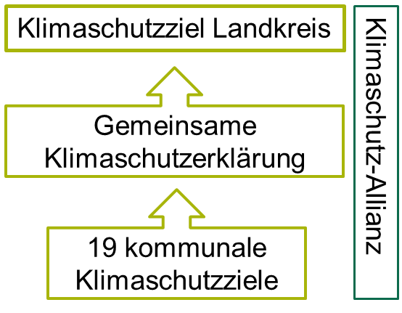

Klimaschutzpolitisches Konzept
Politischer Grundsatzbeschluss Klimaneutraler Landkreis 2040
Erarbeitung einer gemeinsamen Klimaschutzstrategie
Start einer Landkreis-Klimaschutz-Allianz
CO₂- und Energie-Monitoring (zuletzt 2015):
  Klimaschutz- und Energiebericht alle 2 Jahre
Bilanzerstellung für 18 Kommunen
  Bündelung zur Landkreisbilanz
UA Beschluss
29.10.2025
Notes:
Beschluss des Klimaschutzpolitischen Konzepts (04.04.2022):
Der Kreistag empfiehlt insofern den Kommunen, sich zur landkreisweiten Klimaneutralität bis 2040 zu bekennen. Anerkannt wird, dass jede Gemeinde hierbei eine unterschiedliche Ausgangssituation besitzt. Diese ist bei der Ausgestaltung der konkreten Maßnahmen im Sinne des Landkreis-Zieles zu berücksichtigen.

Slide 3
Erwerb der THG-Bilanzierungsoftware
Beschluss Umweltausschuss vom 29.10.25 (Top 4,2025/4930):
  Durchführung einer Treibhausgas-Bilanzierung für den Landkreis und 18 Kommunen im 2-jährigen Turnus
  Erwerb der Softwarelizenz für das jeweilige Bilanzierungsjahr
Angebot des Softwarehersteller: Lizenz für 3 zum Preis von 2 Jahren
  Laufzeit 3 Jahre ohne nötige fristgerechte Kündigung
  Integration der Bilanz der Stadt Pfaffenhofen
  Kostenersparnis für den Landkreis ~ 700 €
  Fortlaufende Nutzung Dashboard und Zugriff auf Daten
  Vorziehen der Kosten von Haushaltsjahr 2028 nach 2026:
2026: 5.570 €
2028: 5.570 €
- 700 €
2026: 10.445 €
Laufzeit: 06/26 - 06/29

Slide 4
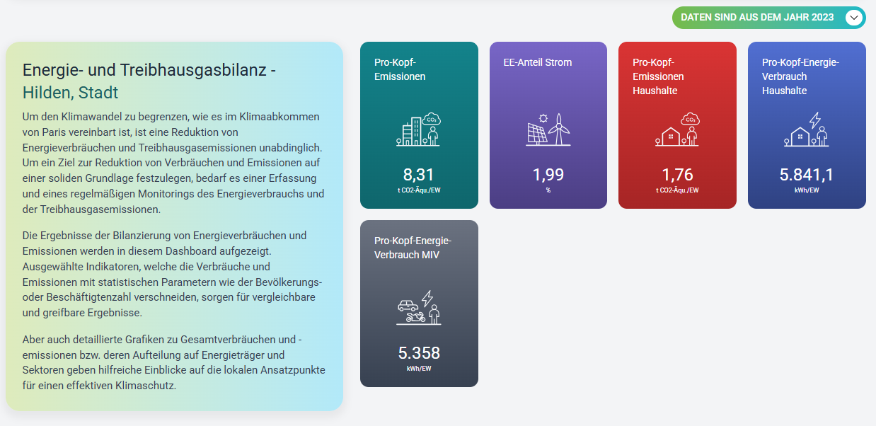
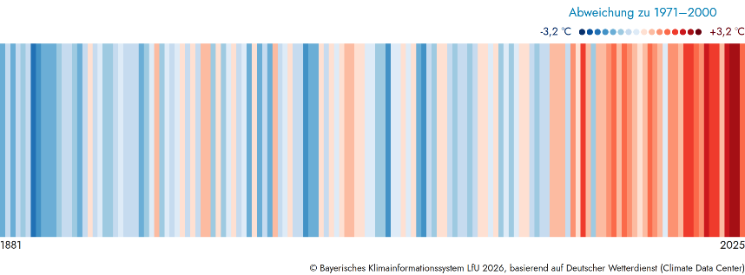
Klimaschutzplaner:
Dashboard
Inhalte und Darstellung für jede Kommune und den Landkreis wählbar

Slide 5
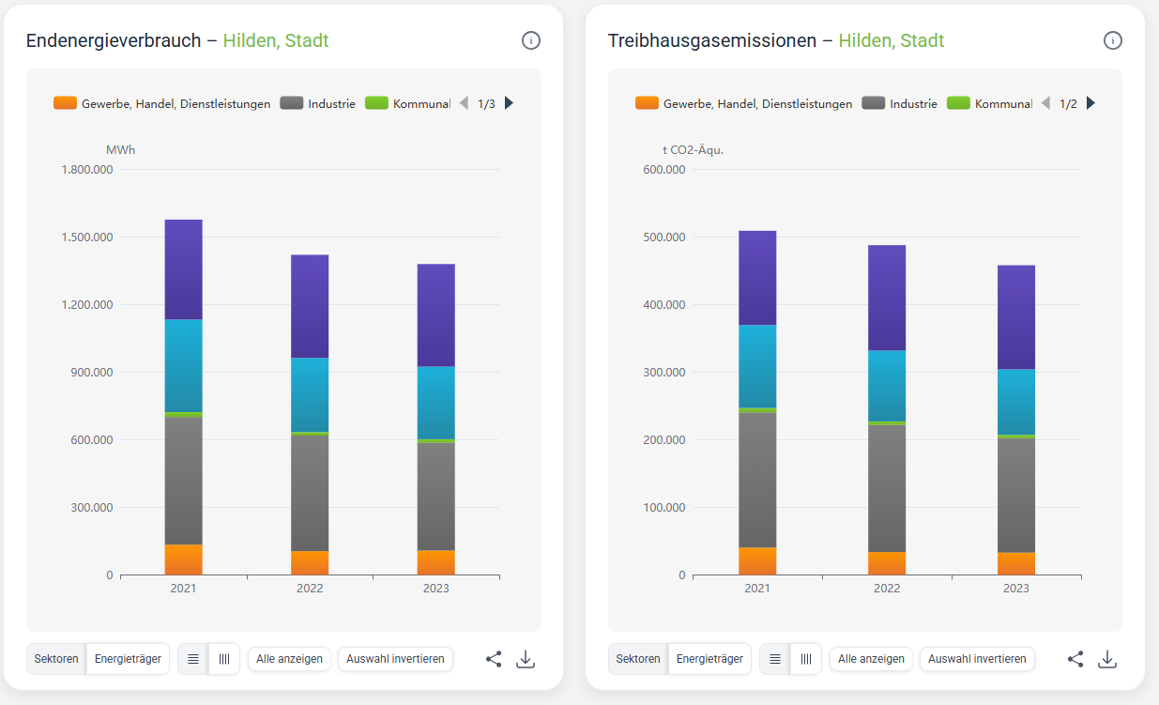
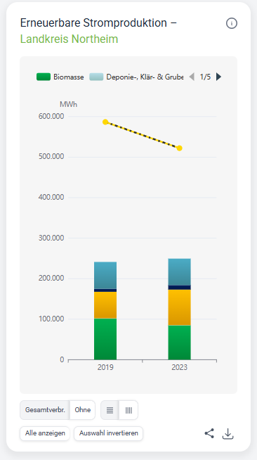
Klimaschutzplaner:
Beispiele Dashboard

